Slide 1

Четвертина. Квартал. Розв’язування задач
Математика
3 клас
Розділ 2. Табличне множення і ділення
Урок 25

Slide 2
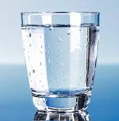
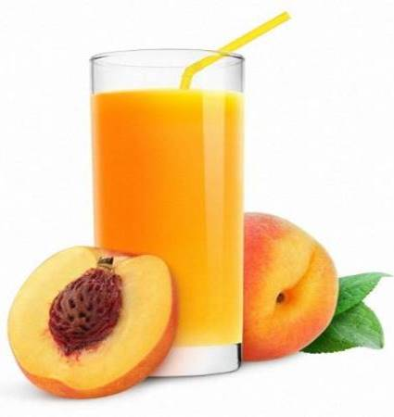
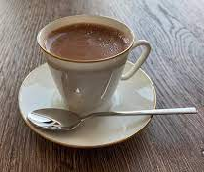
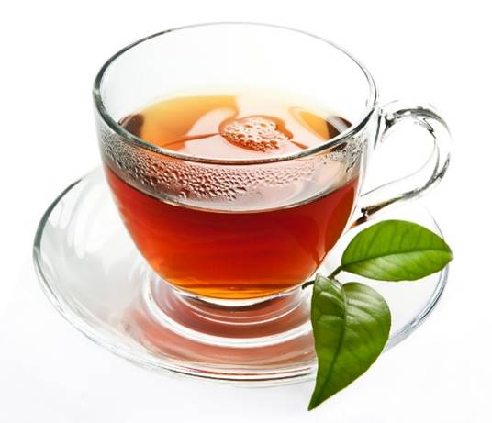
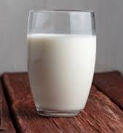
Налаштування на урок
Вибери напій, з яким хочеш провести урок.
А я скажу, що тебе очікує на уроці
Тебе очікує активна робота
Легко розв’яжеш завдання
Виявиш творче мислення
Твоя працьовитість радує.
Здивуєш своїми знаннями

Slide 3

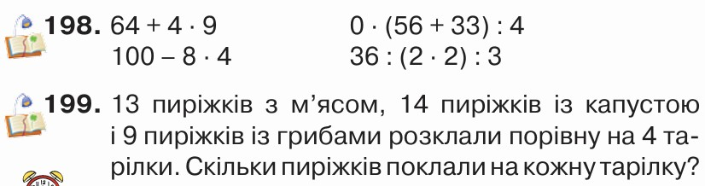
Перевірка домашнього завдання
На сторінці 32 задача № 199
та розв’язати вирази № 198

Slide 4
План уроку
Четвертина або чверть
Застосува-ння таблиці множення на 4
Розв’язання задач
Четверта частина року. Квартал

Slide 5

Склади вирази за схемами й обчисли значення
8
4
0
3
0
2
1
24
4
Підручник
Ст.32 №200

Slide 6








Хвилинка каліграфії
5, 12, 8, 16, 20, 32, 12, 19, 24, 40
Встановіть закономірність і назвіть зайві числа.
Запиши результати таблиці множення на 4 в порядку збільшення

Slide 7
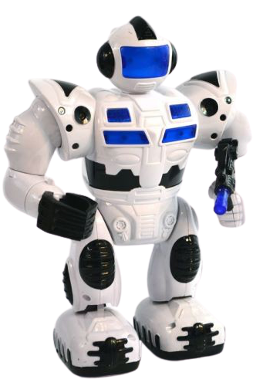
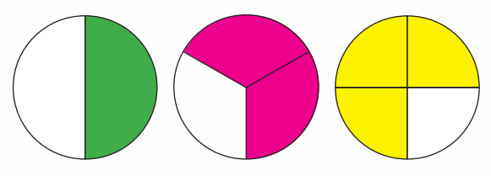
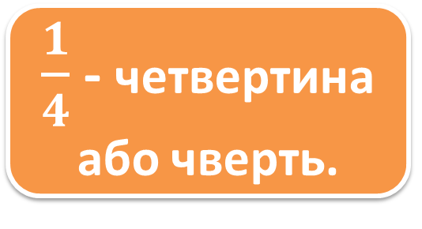


Яка частина кожного кругу зафарбована?
$$\frac{1}{2}$$
$$\frac{1}{3}$$
$\frac{1}{4}$ - четвертина або чверть.
Підручник
Ст.32 №201

Slide 8
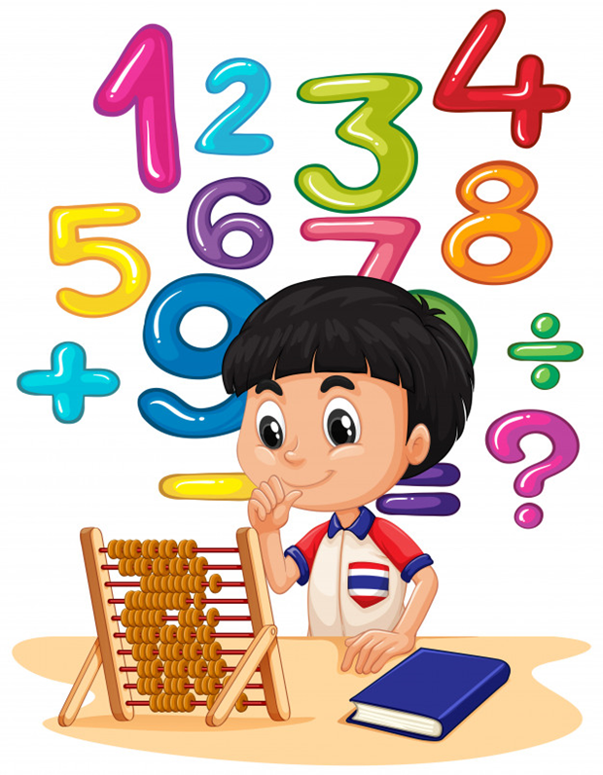

Знайди $\frac{1}{4}$ числа: 36, 8, 24, 28.
36 : 4 =
8 : 4 =
24 : 4 =
28 : 4 =
9
2
6
7
Підручник
Ст.33 №202

Slide 9

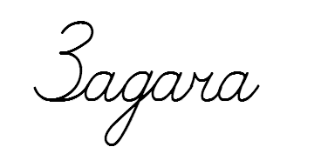
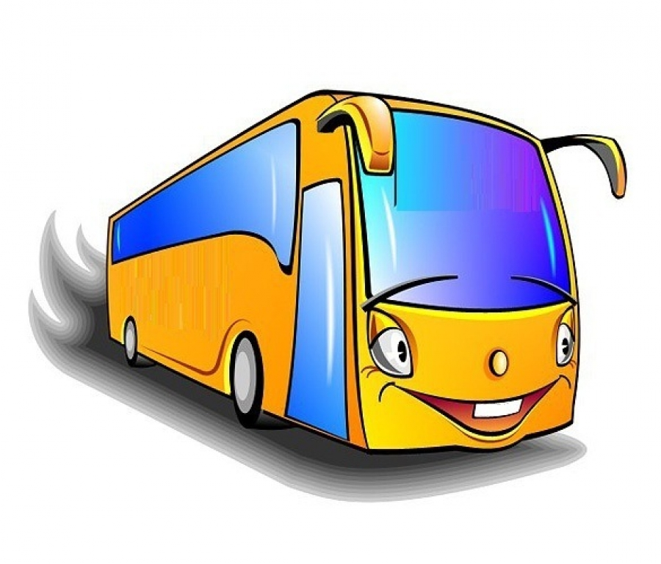
:
Розв’яжи задачу 203 усно
В автобусі їхало 32 пасажири, чверть із них – діти. Скільки дітей їхало в автобусі?
32 : 4 =
8 (д.)
8 дітей їхало в автобусі.
Підручник
Ст.33 №203

Slide 10
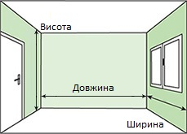




·
:
Розв’яжи задачу
Довжина класної кімнати 12 м. Знайди ширину і висоту кімнати, якщо ширина становить $\frac{1}{2 }$ , а висота - $\frac{1}{4}$довжини.
Д –
Ш –
В –
$$12 м$$
$$\frac{1}{2 }$$
?м,
? М, $\frac{1}{4}$
1) 12 : 2 =
6 (м) ширина.
2) 12 : 4 =
3 (м)
Підручник
Ст.33 №204
Ширина кімнати 6м, висота 3м.

Slide 11
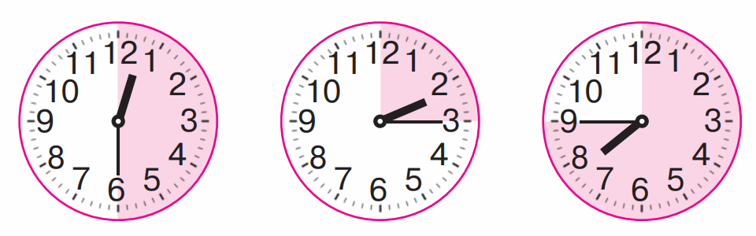
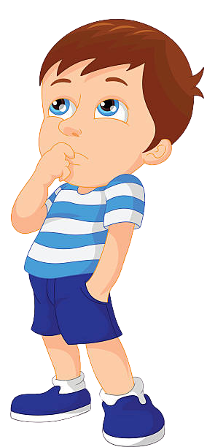
Поміркуй і скажи, де вживають у мовленні слова «четвертина», або «чверть».
Назви час, який показує кожний годинник
По іншому це можна сказати так:
12 год 30 хв – половина на першу або пів на першу;
2 год 15 хв – чверть на третю;
7 год 45 хв - за чверть восьма.
Зверни увагу на те, як правильно вживають у мовленні частини одиниць часу.
Поміркуй і скажи, чому у висловлюваннях про час вживають слова «половина», «чверть».
Підручник
Ст.33 №206

Slide 12


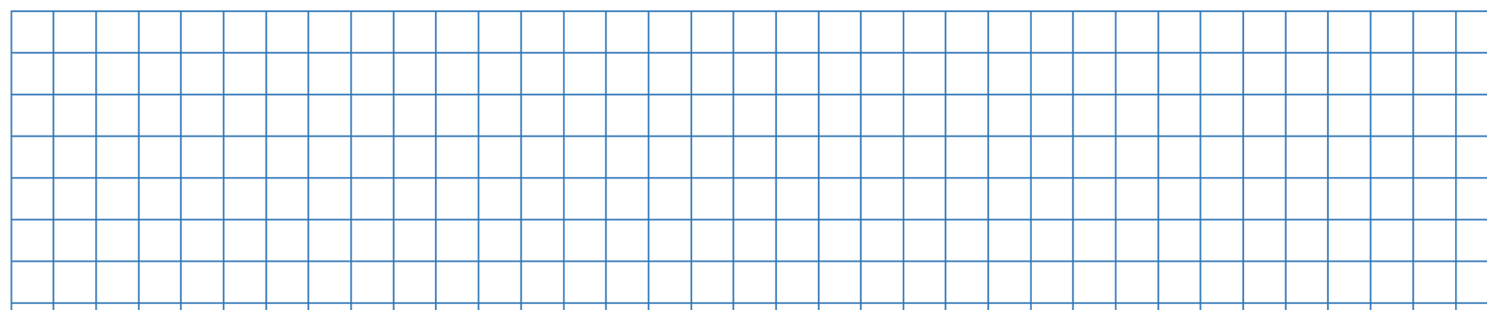




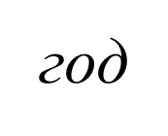

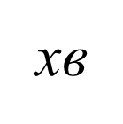








Запиши час у годинах і хвилинах
год
хв
год
Підручник
Ст.34 №207

Slide 13
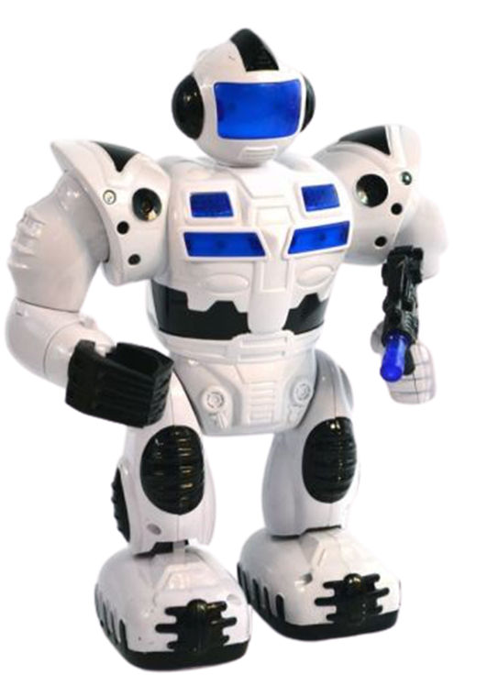
Скільки місяців триває рік?
Знайди, скільки місяців у четвертій частині року.
12 міс. : 4 =
3 міс.
Запам’ятай: четверта частина року
(три місяці) — це квартал.
Рік містить 4 квартали.
Підручник
Ст.34 №208

Slide 14


·
:
Розв’яжи задачу
У другому кварталі будівельники здали
4 будинки, а в третьому — удвічі більше. Скільки всього будинків здали будівельники в другому та третьому кварталах?
ІІ –
ІІІ –
$$4 б.$$
? кг
у 2 р. >, ? б.
1) 4 ∙ 2 =
8 (б.) у ІІІ кварталі.
2) 8 + 4 =
12 (б.)
4 ∙ 2 + 4 =
12 (б.)
12 будинків здали в всього.
Підручник
Ст.34 №209

Slide 15
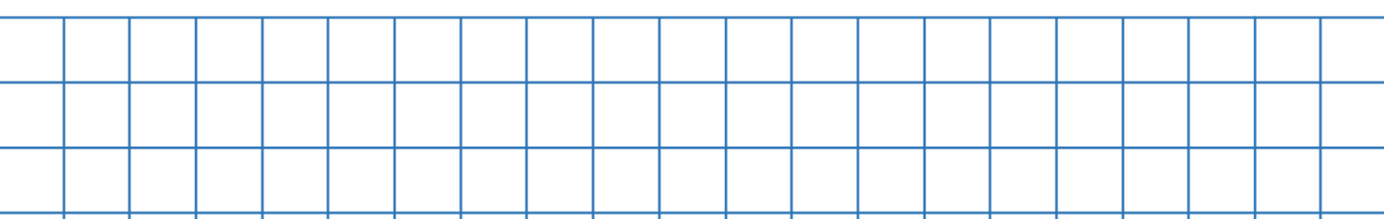
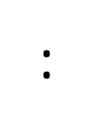
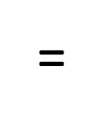




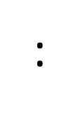







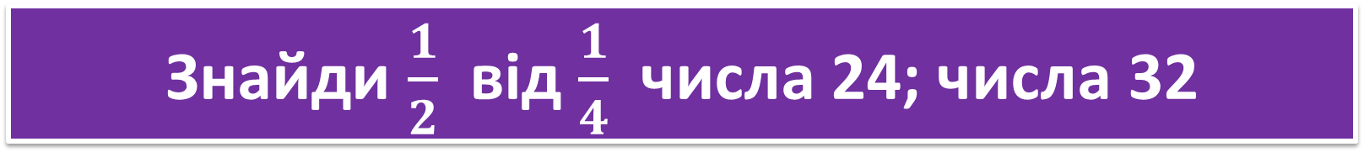
Знайди $\frac{1}{2}$ від $\frac{1}{4}$ числа 24; числа 32
:
=
Підручник
Ст.34 №210

Slide 16
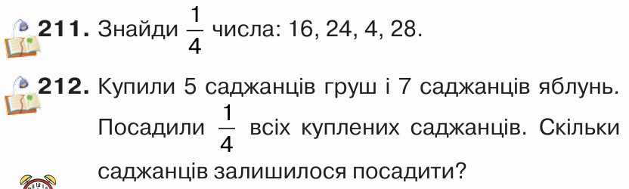
Домашнє завдання
На сторінці 34 задача № 212
та знайти чверть від чисел № 211

Slide 17



Рефлексія. Вправа «Мікрофон»
З якими новими словами ми познайомились під час уроку?
Як знайти четвертину числа?
Скільки місяців має квартал?
Із скількох кварталів складається рік?

Slide 18
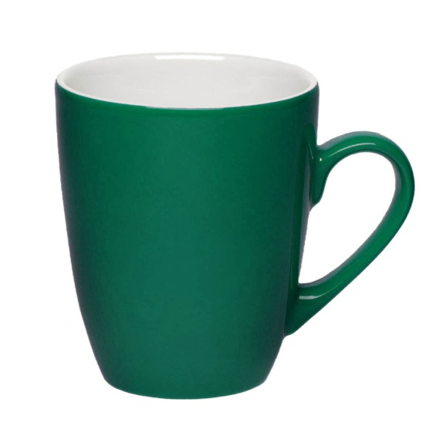
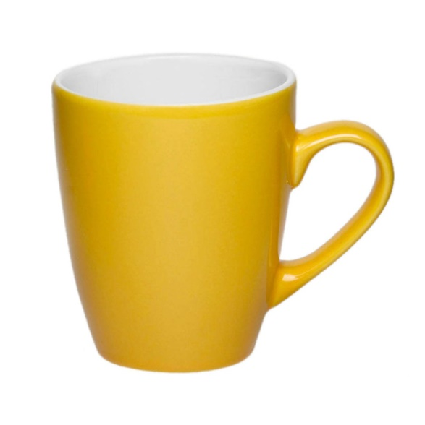
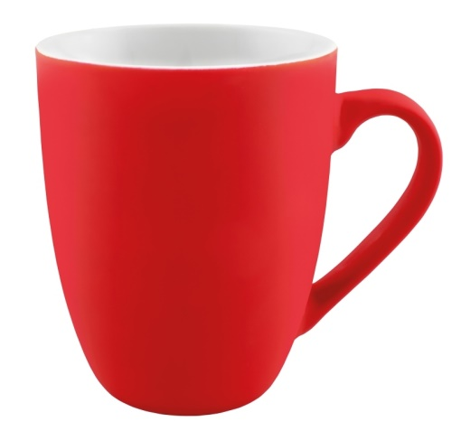
Рефлексія. Вправа «Обери чашку»
на уроці було цікаво і все зрозуміло
залишилися питання з теми уроку
було нецікаво і ледь дочекала(в)ся завершення уроку

